Slide 2
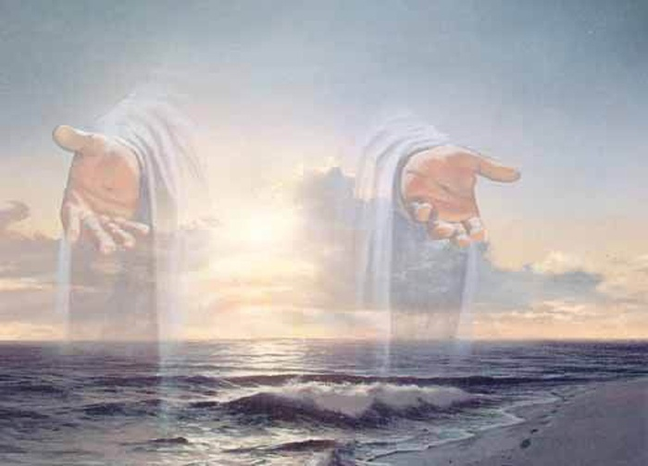
Кто во что верит

Slide 3
Атеист
безбожник неверующий
Верующий
- признающий
существование Бога

Slide 4
Религией
называют веру людей
в существование высших,
сверхъестественных
сил –Бога или богов.

Slide 5
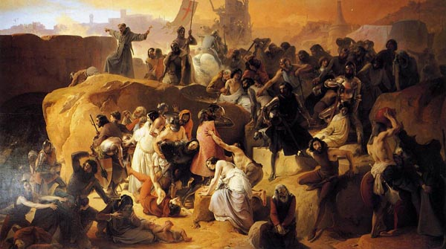

Slide 6
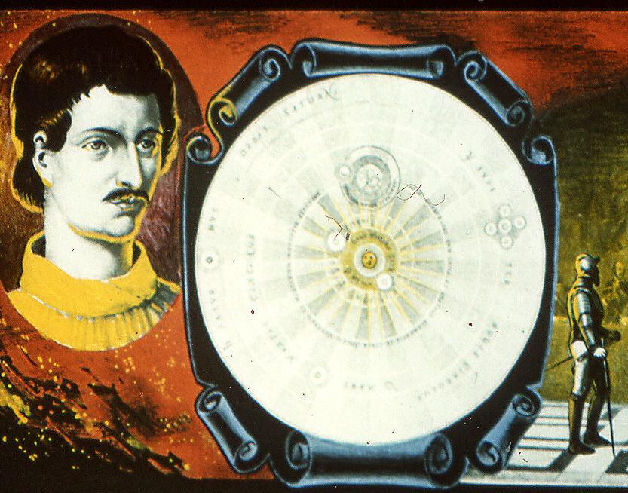

Slide 7
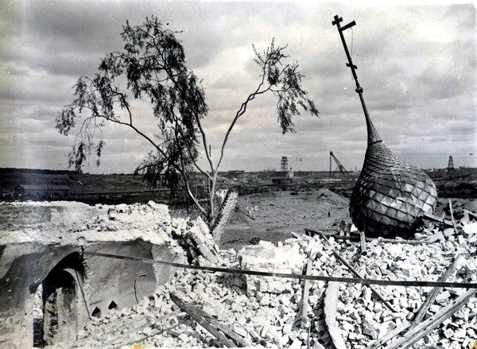

Slide 8
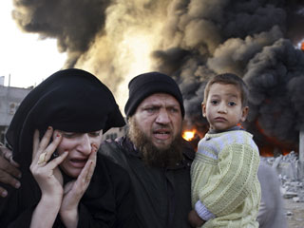
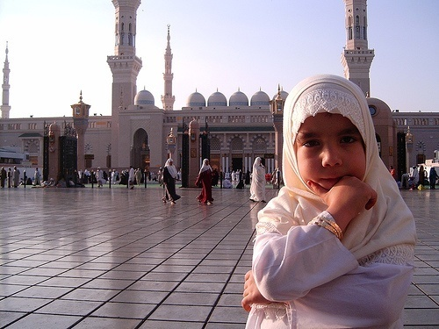

Slide 9
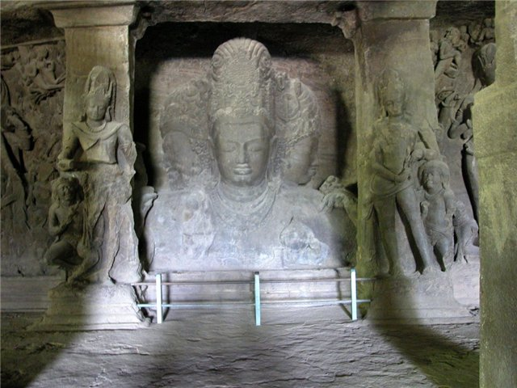
БУДДИЗМ

Slide 10
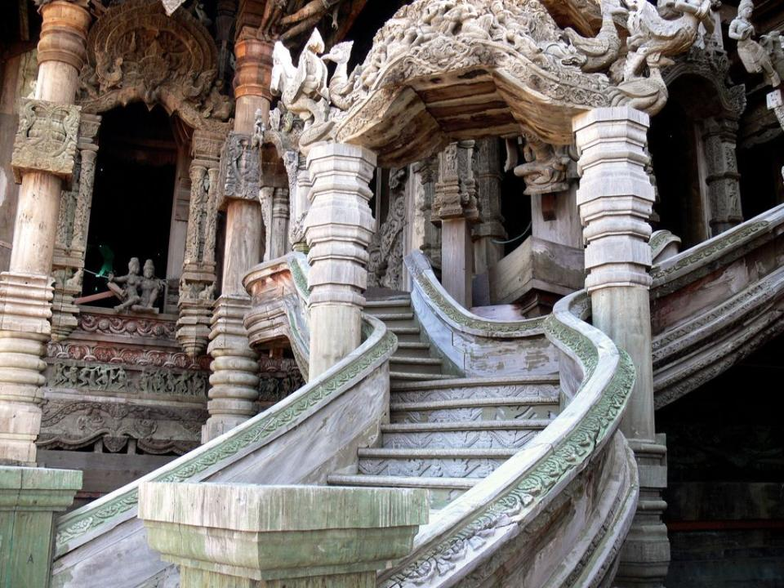

Slide 11
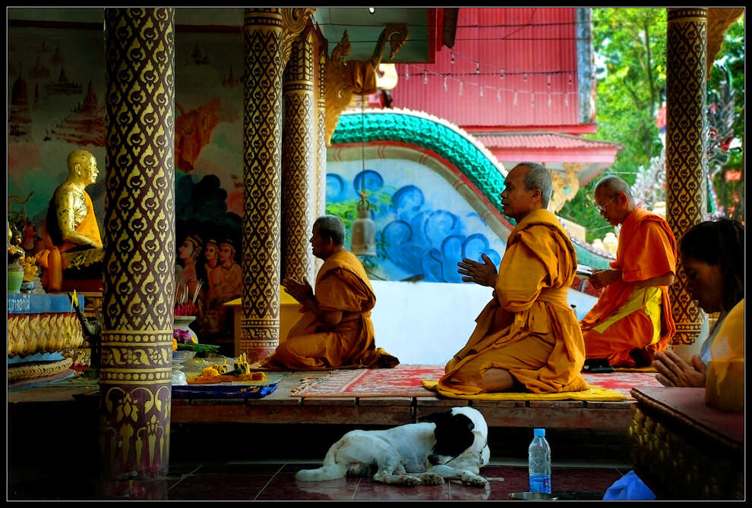

Slide 12
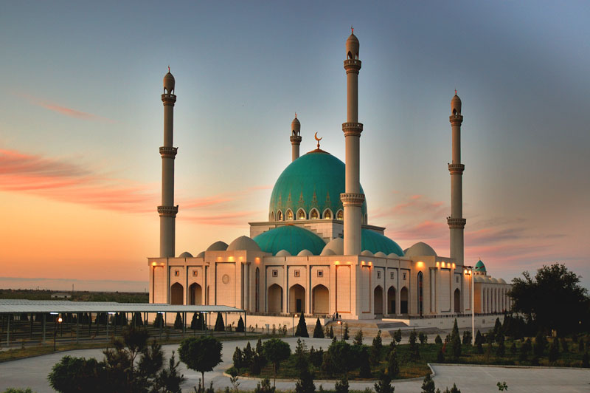
ИСЛАМ

Slide 13
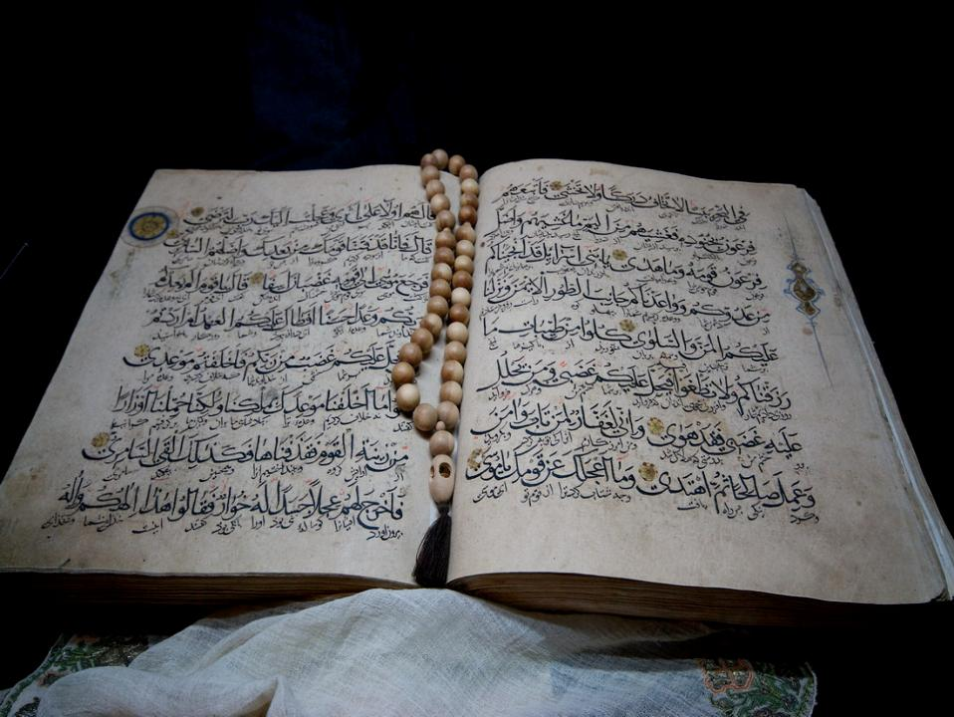

Slide 14
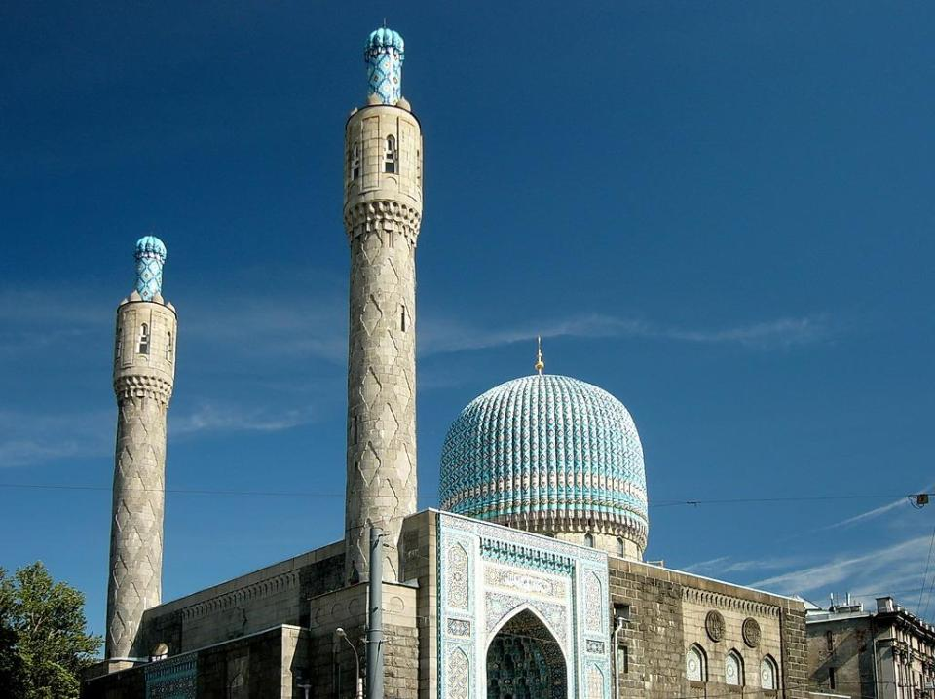

Slide 15
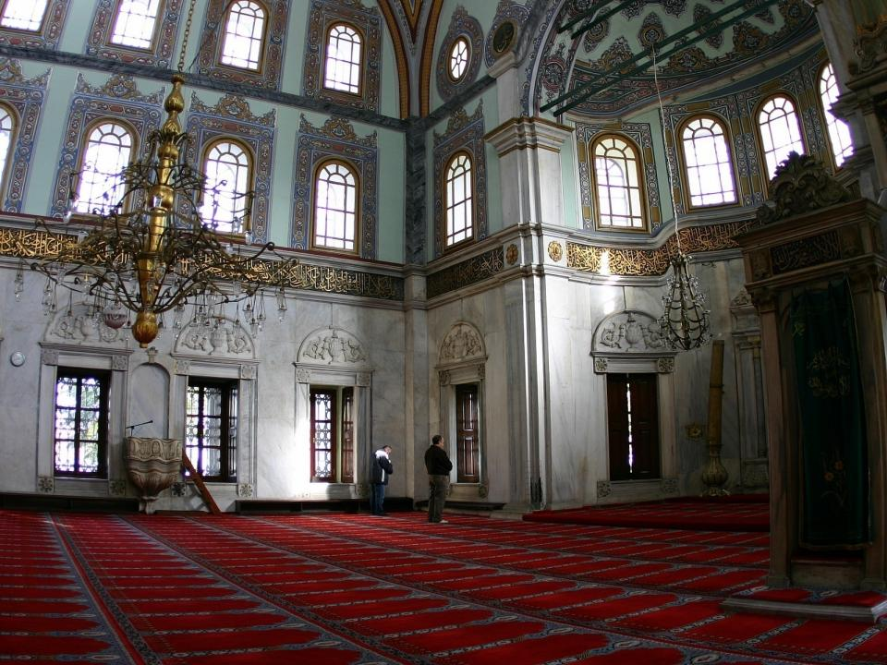

Slide 16
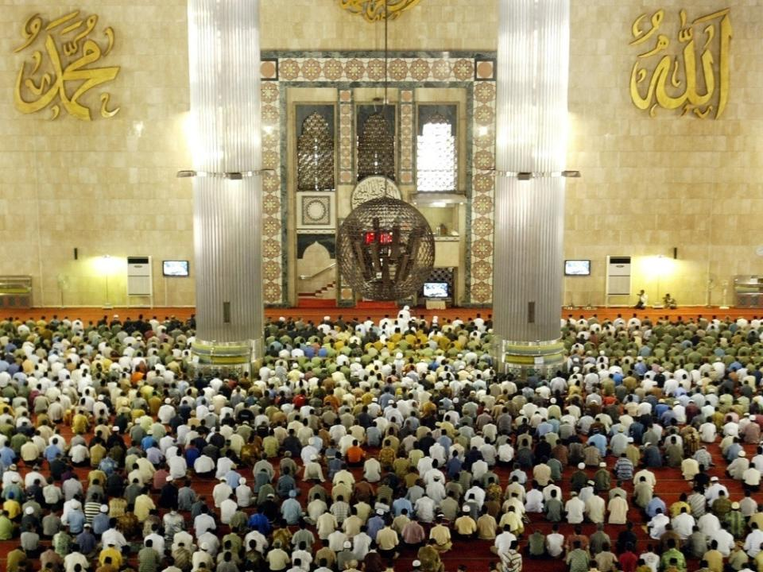

Slide 17
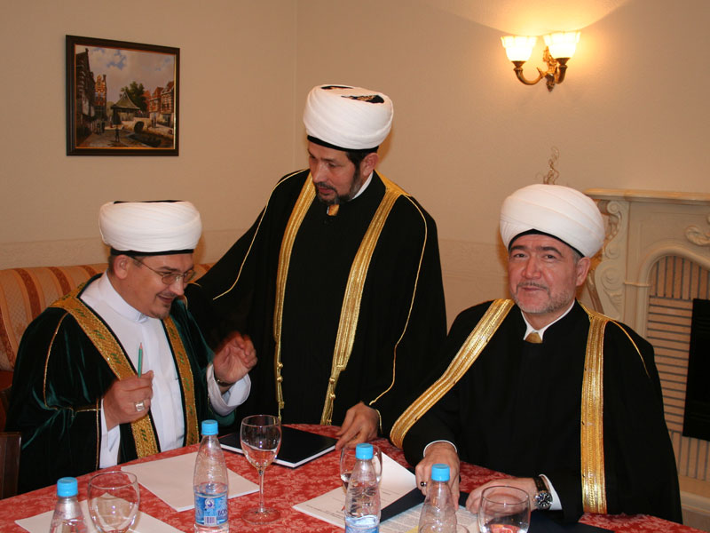

Slide 18
христианство
православие
католическая церковь
протестантизм

Slide 19
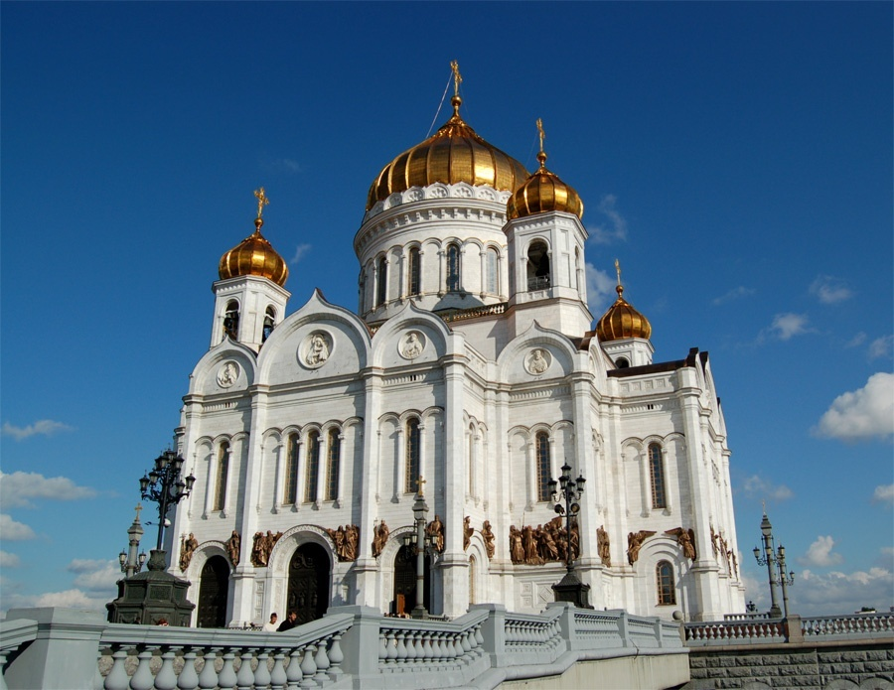
православие

Slide 20
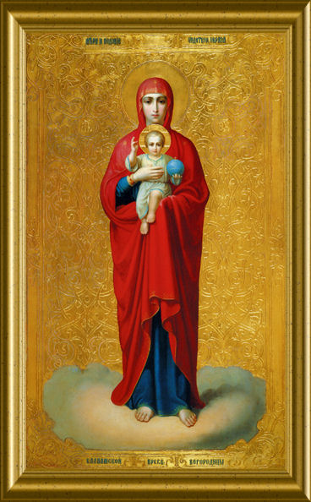
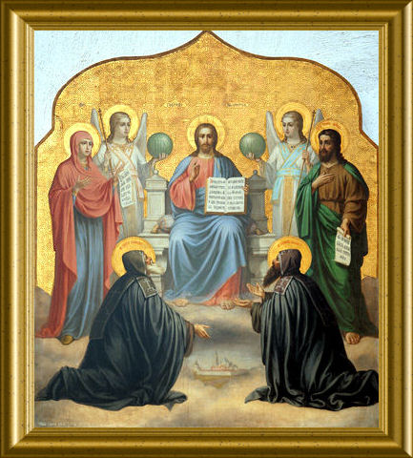

Slide 21
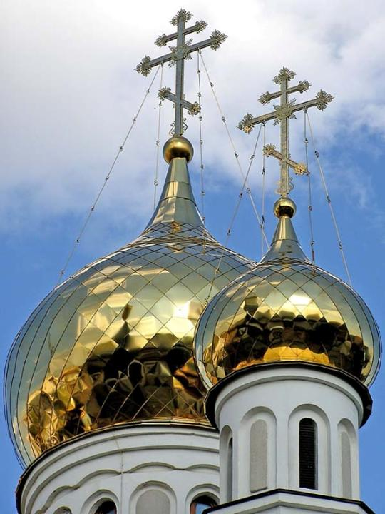

Slide 23
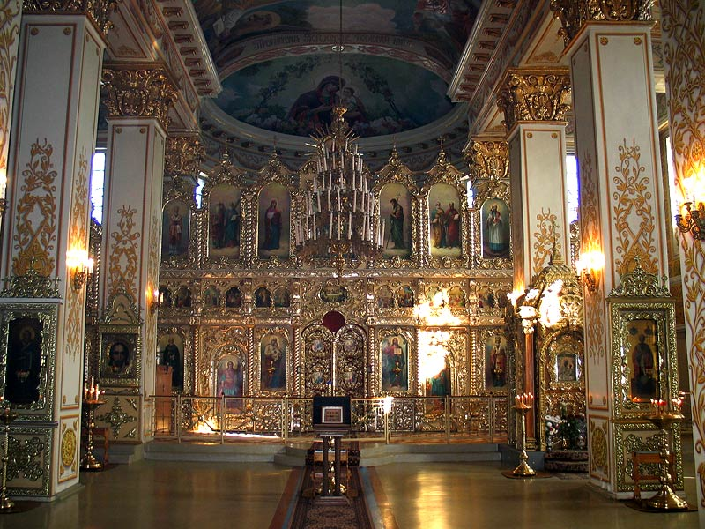

Slide 24
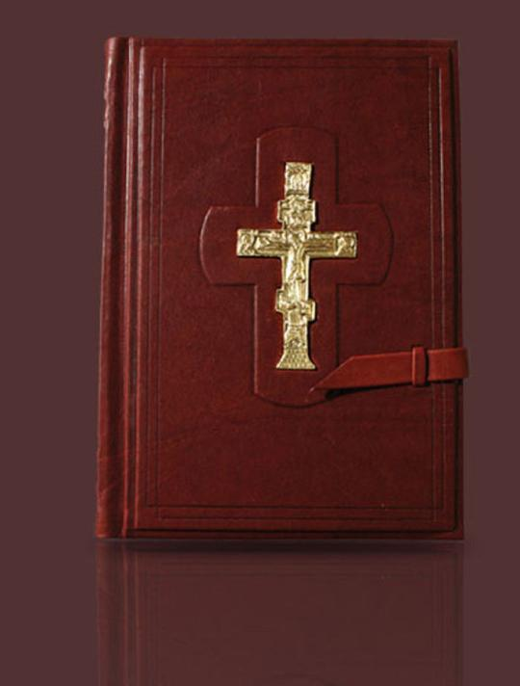

Slide 25
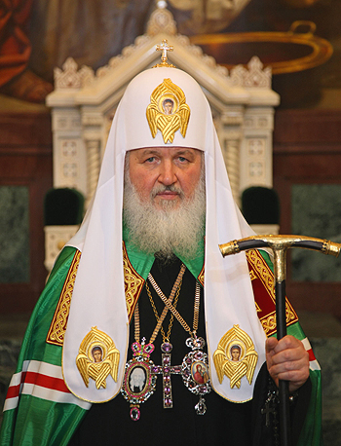

Slide 26
Название религии | Бог | Места поклонения | Посредник между Богом и человеком | Основные учения, идея
Буддизм | Будда | храм | лама | Творить добрые дела
Ислам | Аллах | мечеть | мулла | Творить добрые дела
Христианство | Бог , Иисус Христос | храм | Священно служитель | Вера в добро и справедли вость

Slide 27
Кто прав?
Во что верить?

Slide 28
свобода
совести

